Slide 1

Universidad Autónoma de Sinaloa
Facultad de ciencias físico matemáticas
DESARROLLO DE UN SISTEMA DE ALTO VOLTAJE PARA ACELERADORES DE PARTÍCULAS
Director de tesis:
Carlos Duarte Galván
Christian Valerio Lizárraga
Presenta:
Juan Francisco Verdugo Arredondo

Slide 2
Estructura
Portada.
Antecedentes.
Planteamiento del problema.
Justificación.
Hipótesis.
Otros estudios identificados sobre el tema.
Marco teórico.
Metodología.
Topología de Firmware.
Implementación del Hardware.
Análisis de resultados.
Conclusiones.
Gracias

Slide 3
Fuentes de alto voltaje
Antecedentes
Líneas de trasmisión de alta.
Industria alimenticia.
Sector Salud.
Aplicaciones militares y de seguridad.
Laboratorios.

Slide 4
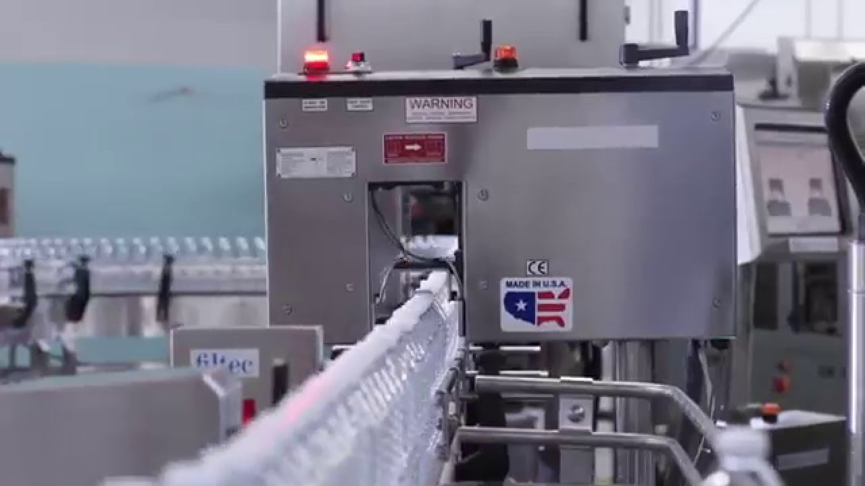

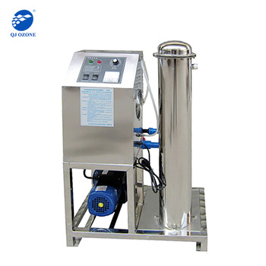
Industria alimenticia
FILTEC
Detección de líquidos
ALEXUS
Detección de contaminantes:
Químicos, orgánicos y combustóleos.
Generador de Ozono
Purificación de agua.

Slide 5
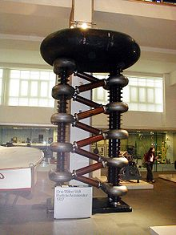
Laboratorios
Multiplicador Cockroft-walton para acelerador de partículas.
14 de abril de 1932
Primera reacción nuclear artificial de la historia.

Slide 6
¿Sabemos generar alto voltaje controlado?
Planteamiento del problema
En nuestra universidad y en México existe poco desarrollo en fuentes controladas de alto voltaje.

Slide 7
¿Sabemos generar alto voltaje controlado?
Justificación
Dejar precedente en la universidad sobre sistemas controlados de alto voltaje, para trabajos de laboratorio que se desarrollan.

Slide 8

Objetivo.
Desarrollo de una fuente de voltaje de hasta 2kV y 10 W
Desarrollo de fuente de corriente directa a 180W.
Desarrollo de inversor de voltaje.
Etapa de elevador a alto voltaje.

Slide 9
Hipótesis
El diseño adecuado de un sistema de generación de alto voltaje nos permite llevar acabo experimentos, con el cual se podrá desarrollar tecnología aplicada en el área de aceleradores.

Slide 10
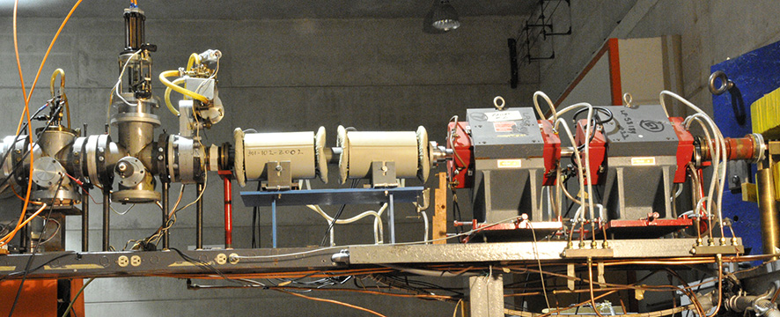
Otros estudios identificados sobre el tema.
Acelerador Tandem Van de Graaff
Produce partículas atómicas, las cuales mediante campos eléctricos son aceleradas a muy altas velocidades lo que permite producir radiación al colisionar con materiales bajo estudio. La radiación producida, es utilizada estudiar las propiedades del átomo y también para caracterizar y analizar los materiales, siendo esto información única para su estudio en el contexto de proyectos de investigación interdisciplinarios.

Slide 11
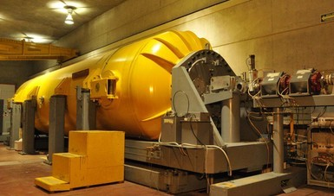
Marco teórico
Fuentes de alto voltaje en aceleradores de partículas
En acelerador de 0.7 MV fuente regulable de 0 – 4 KV para extraer electrones del plasma.
Cuadripolos para guiar el haz de electrones.
En acelerador de 5.5 MV fuente regulable de 0 – 7KV
Controlados por solenoide con fuente regulable de 0 - 40 KV

Slide 12
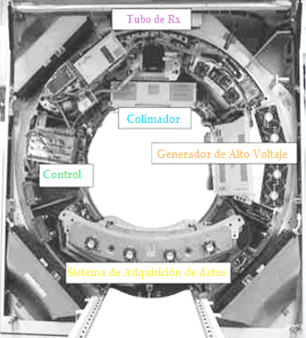
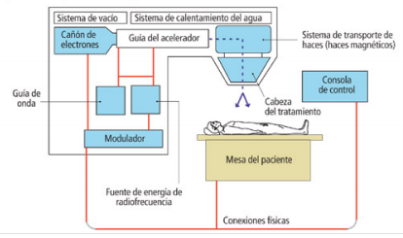
Fuentes de alto voltaje en aceleradores de partículas.
Componentes básicos de un acelerador lineal
Componentes básicos acelerador helicoidal

Slide 13
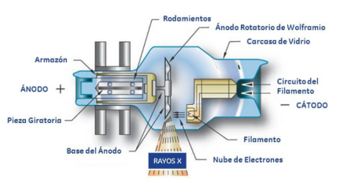
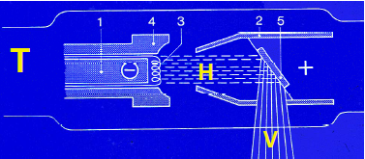
Fuentes de alto voltaje en aceleradores de partículas.
Tubo de rayos x

Slide 14
Fuentes de alto voltaje de corriente directa.
¿Fuente Lineal o conmutada?
Transformador
Rectificador
Filtro
Regulador
Carga

Slide 15
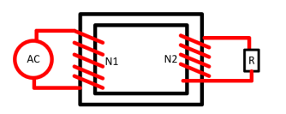

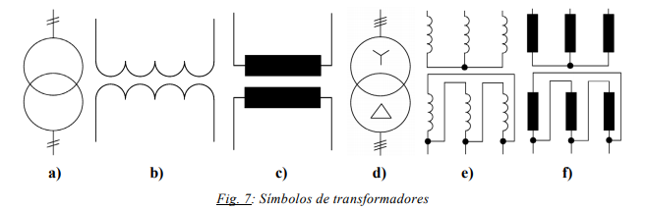
1. Transformadores
El transformador es una maquina eléctrica con dos devanados en su forma mas simple.

Slide 16
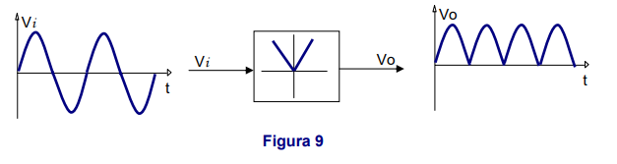
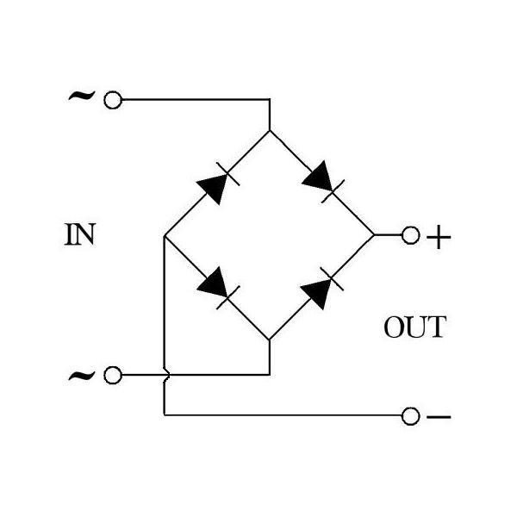
2. Rectificador monofásico.
Este circuito genera voltaje de C.C. a partir de una señal de C.A. con todos los semiciclos de la señal,
Invirtiendo los ciclos negativos a una polaridad positiva.

Slide 17
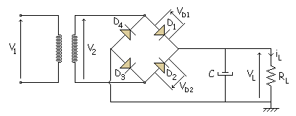

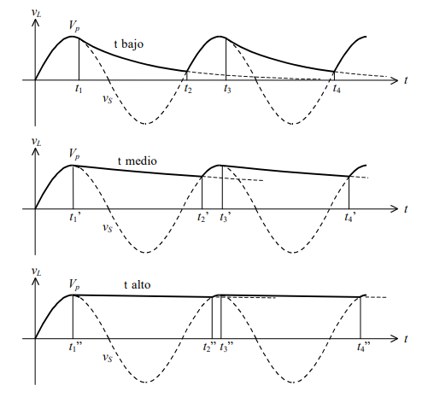

3. Filtros
Filtro C
Filtro RL
Filtro RC
Filtro RCL

Slide 18
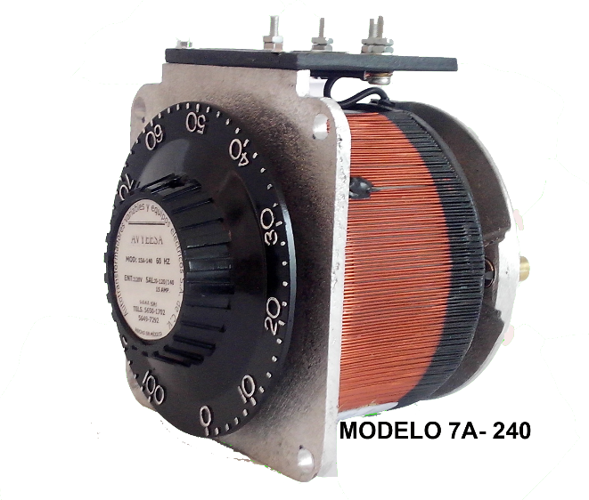
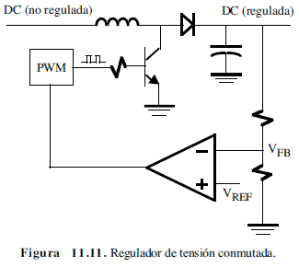
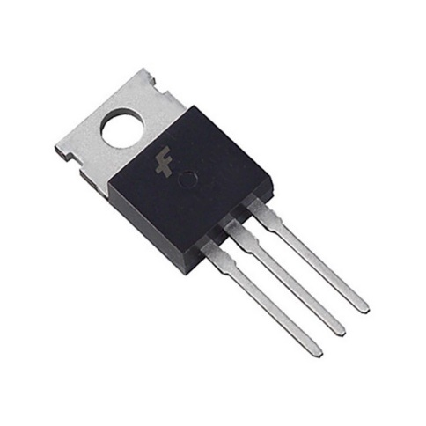
4. REGULADOR
Reguladores integrados
Reguladores conmutados
Reguladores electromecánicos

Slide 19
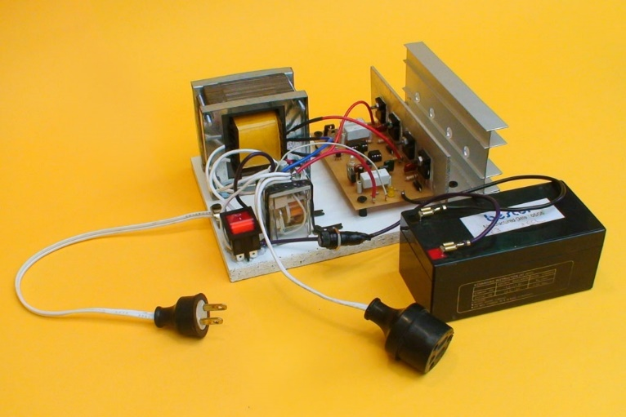
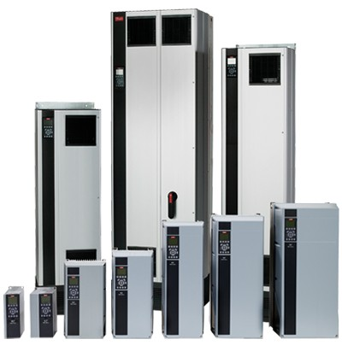
Inversor de voltaje
Los convertidores DC a AC se conocen como inversores.
La función de un inversor es cambiar un voltaje de entrada de DC
a un voltaje simétrico de salida de AC de magnitud y frecuencia deseada
Variadores de frecuencia para motores.
Inversor para paneles solares.
Inversores domésticos.
Inversores industriales.

Slide 20
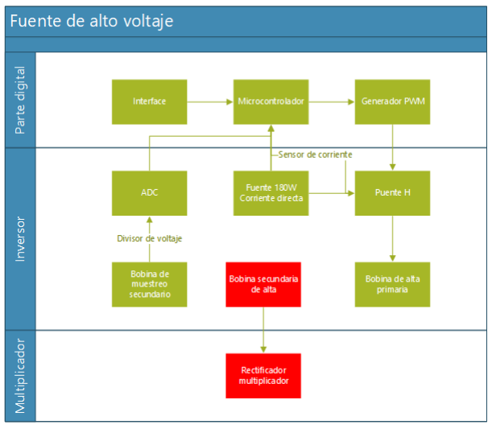
Metodología
Diseño del Hardware

Slide 21
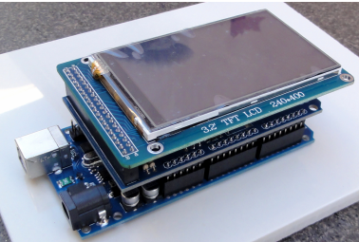
Hardware de la interface
ATMEGA328
TFT-LCD

Slide 22
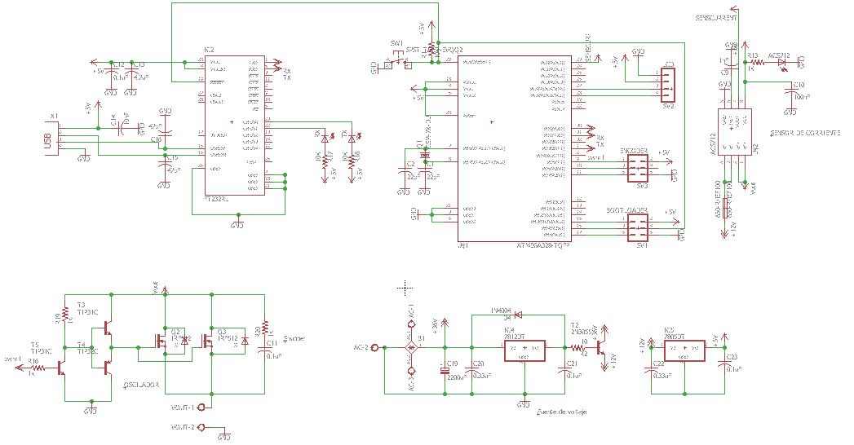
Hardware de la interface

Slide 23
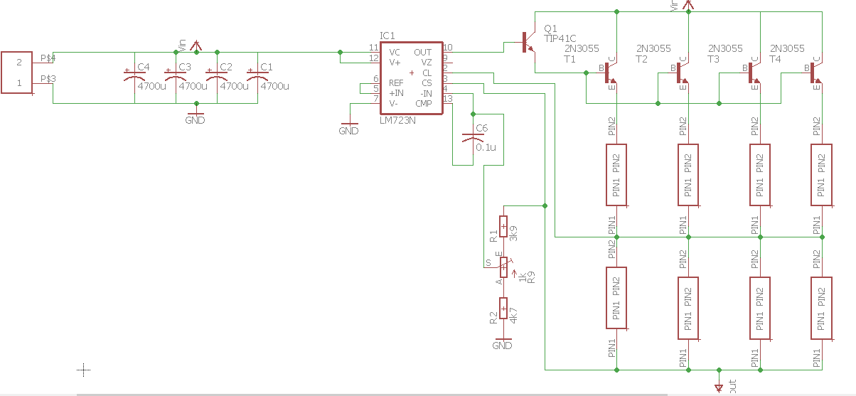
Hardware Fuente regulable 180W

Slide 24
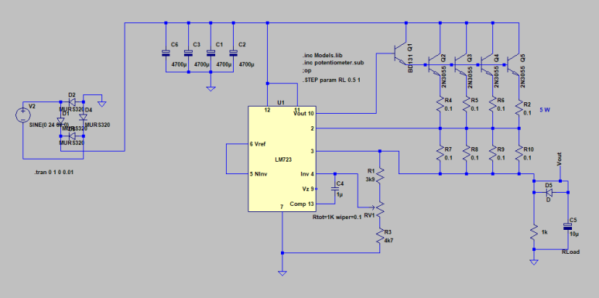
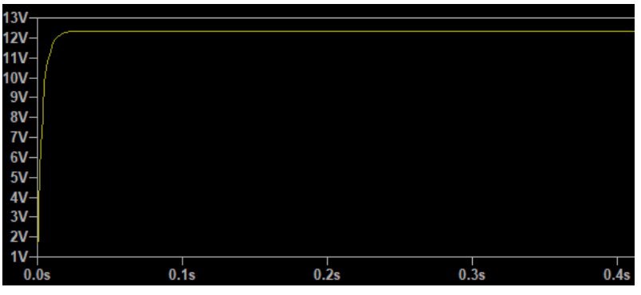
Hardware Fuente regulable 180W
Simulación LTSPICE

Slide 25
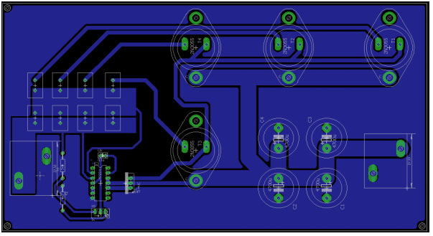
Hardware Fuente regulable 180W
PCB fuente regulable 180W

Slide 26
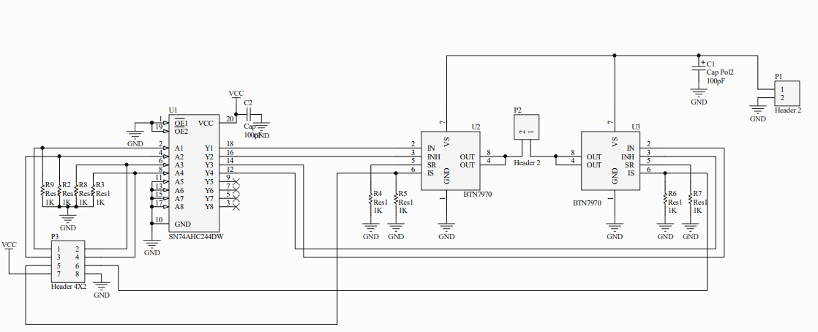
Inversor de voltaje
IBT-2

Slide 27
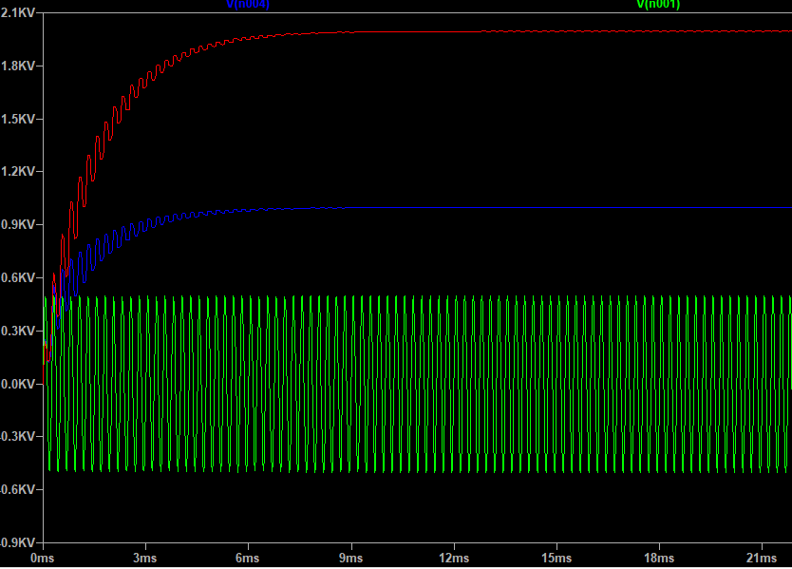
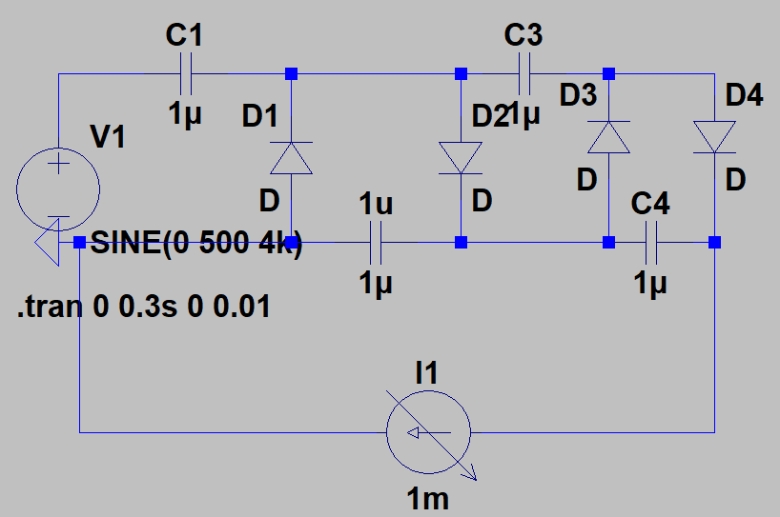
Multiplicador de voltaje
Multiplicador Cockroft-walton 2 etapas

Slide 28
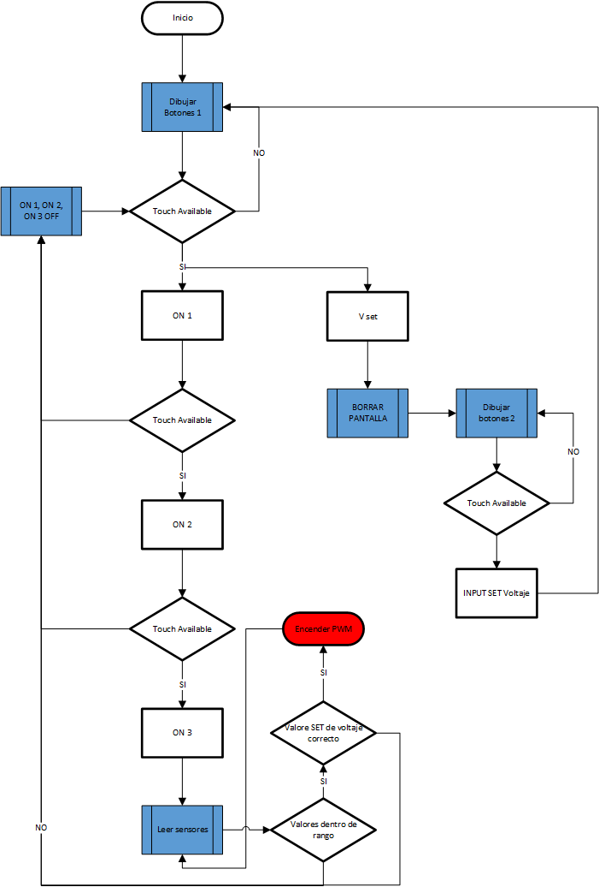
Firmware
Topología

Slide 29
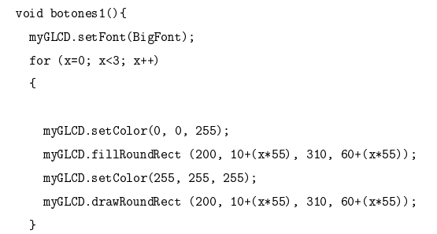
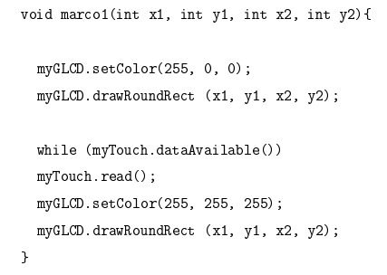
Firmware
Función dibujo de botones
Función dibujo de marcos

Slide 30
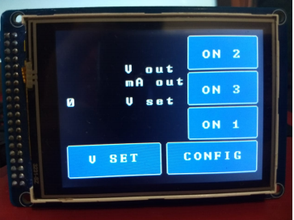
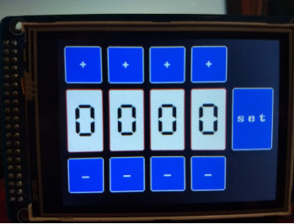
Firmware
Pantalla principal (pantalla 1)
Set de voltaje (pantalla 2)

Slide 31
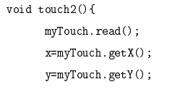
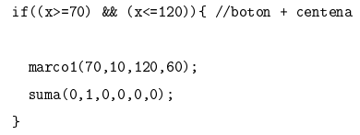
Firmware touch 2
.
.
.

Slide 32
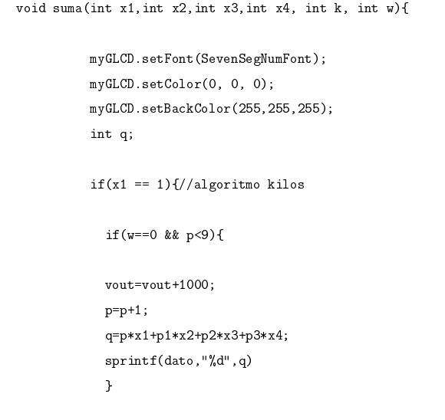
Firmware touch 2

Slide 33
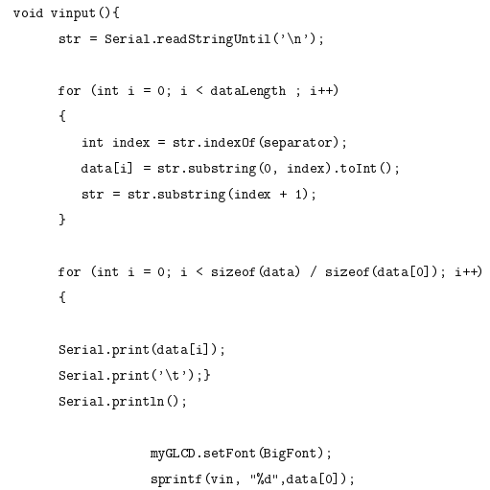
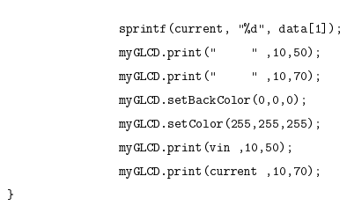
Firmware SERIAL

Slide 34
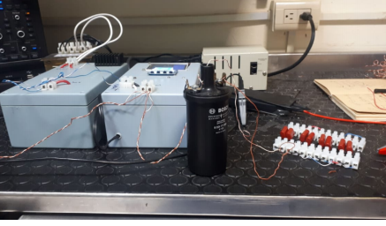
Implementación del Hardware

Slide 35
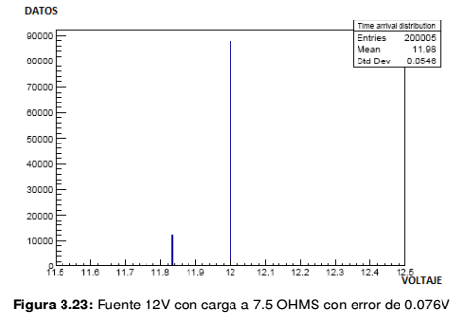
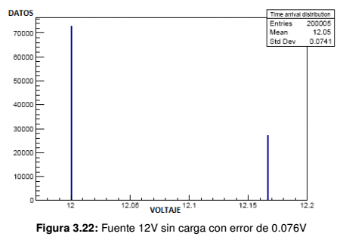
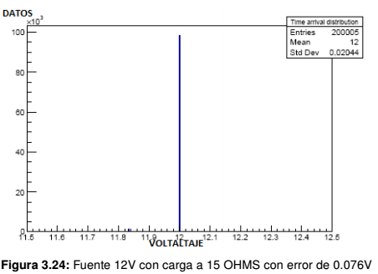
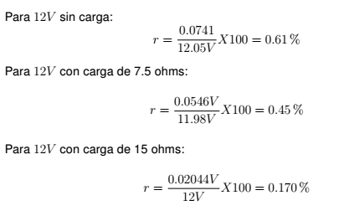
Fuente 180W

Slide 36
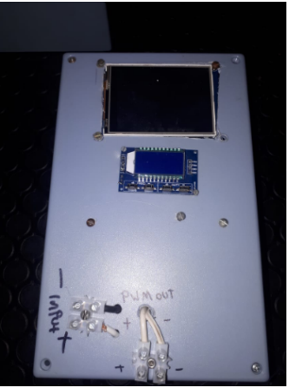
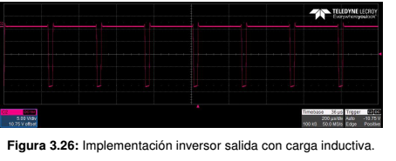
Fuente 180W

Slide 37
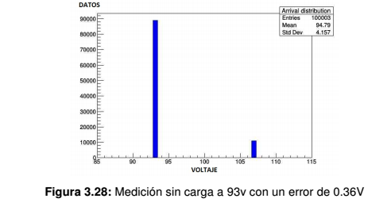
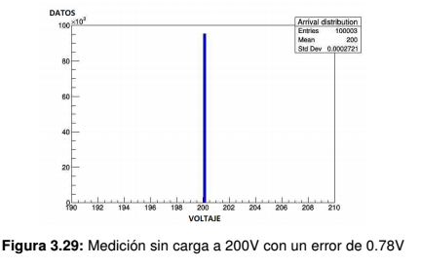
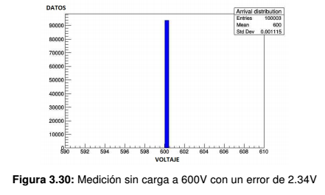

Multiplicador de voltaje

Slide 38


Multiplicador de voltaje

Slide 39

Multiplicador de voltaje

Slide 40

Análisis de resultados.
Desarrollo de voltajes superiores a los mil volts.
Mas de 20 w de potencia.
Creación de código para obtener el voltaje RMS de nuestra señal.

Slide 41
Conclusiones.
Se aprendió sobre fuentes de alto voltaje y su topología.
La caída de voltaje representa el principal problema de nuestra fuente de voltaje, un control a lazo cerrado es el paso siguiente.
Los instrumentos de medición limitaron nuestra investigación.
Construimos una fuente de voltaje conmutada.

Slide 42

¡Gracias!

